Slide 1

모바일 프로그래밍
오에이치(OH)조
2019158044 윤일권
2019150048 김현진
2020158044 김원빈
2020314009 박희경
나만의 시흥 테마지도
제작 및 공유 앱
맵씨(MAP Siheung See)

Slide 2
01. 팀 및 프로젝트 소개
02. 제안 배경
03. 주요 기능 (스토리보드)
CONTENTS
04. 기대 효과
05. 간트 차트

Slide 3



01_1. 팀소개
윤 일 권 김 원 빈
김 현 진 박 희 경
OH

Slide 4
01_2. 프로젝트 소개
맵씨
시흥을 지도로 보다
MAP
SIHEUNG
SEE

Slide 5
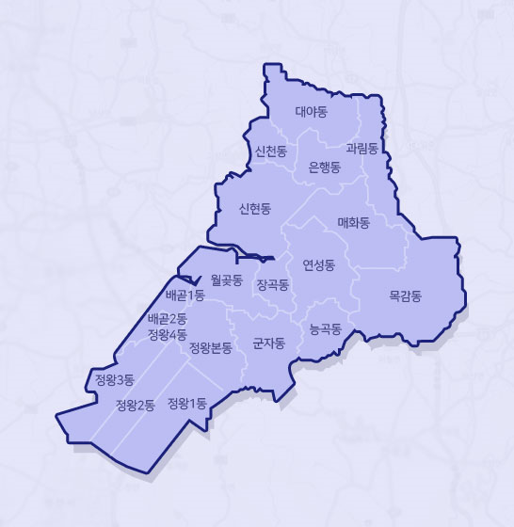


헬린이 저격 헬스장
맵씨
?
사진 찍기 좋은 장소
시흥 시민들이 자신들만의 명소나 맛집 소개
솔직한 리뷰 공유
테마별로 분류하여 지도 태그를 통해 쉬운 조회
공부하기 좋은 카페
출처: https://happyedu.siheung.go.kr/www/rsrcmapList.do?key=144

Slide 6



02. 제안 배경
시흥은 할 것도 없고, 지루해
시흥의 인식
-
+

Slide 7
02. 제안 배경
시흥은 계절마다 색다른 매력을 가지고,
젊음이 가득한 도시구나!
시흥의 인식
-
+

Slide 8
02. 제안 배경
입으로 소개해온 장소를
어플을 통해서 더 많은 사람들에게 공유하고자 한다
맵 ㅣ
^^

Slide 9

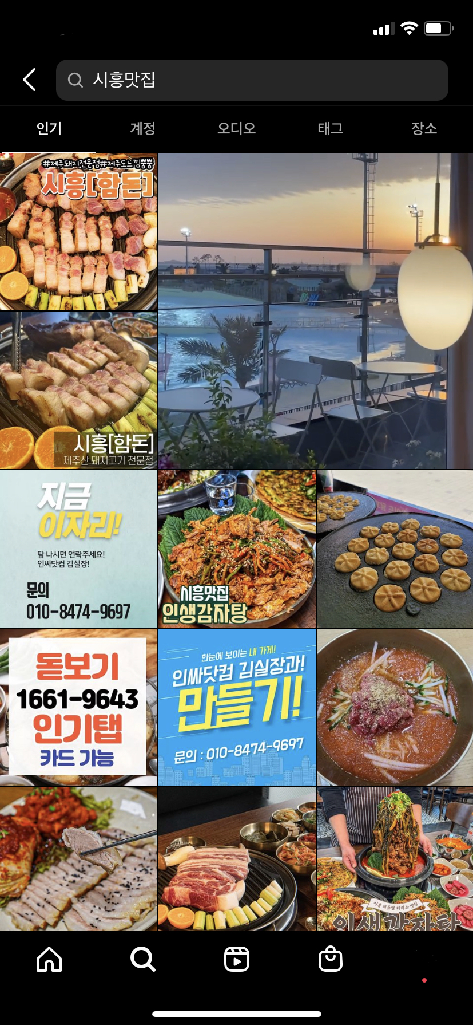
02. 제안 배경
광고성 多
현지인의 리뷰 보기 어려움
주로 올라오는 게시물은 새로 개업한 매장 위주
태그와 무관한 게시물
실제 인스타그램을 통해 검색한 결과

Slide 10
진솔한 리뷰와 다수의 사용자가 시흥의 매력을 공유하여
지역 경제 성장 및 시흥 인식 개선 목표

Slide 11
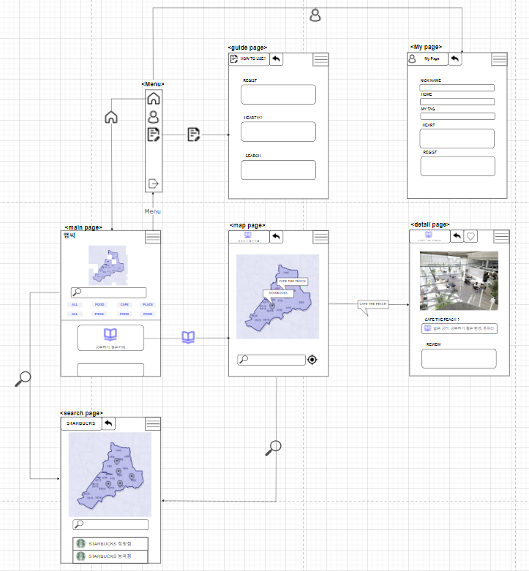
03. 주요 기능 (스토리보드)

Slide 12
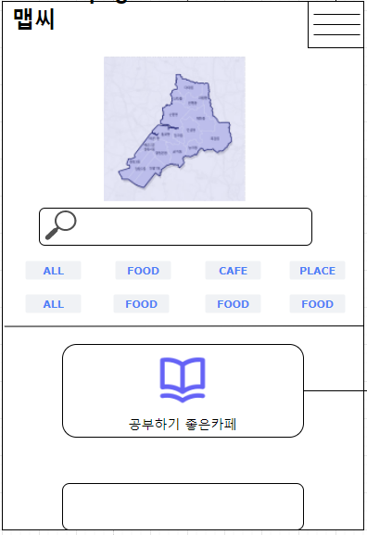

03. 주요 기능
<Main Page>
Menu bar
홈, 프로필, 설명으로 페이지 이동과 로그아웃 버튼
검색 기능
- 원하는 장소 검색기능 - 검색페이지로 이동
테마 리스트
- 테마 목록들을 나열한 리스트 4. 태그 - 테마 리스트에 나열할 테마들을 종류별로 나열한 태그버튼

Slide 13
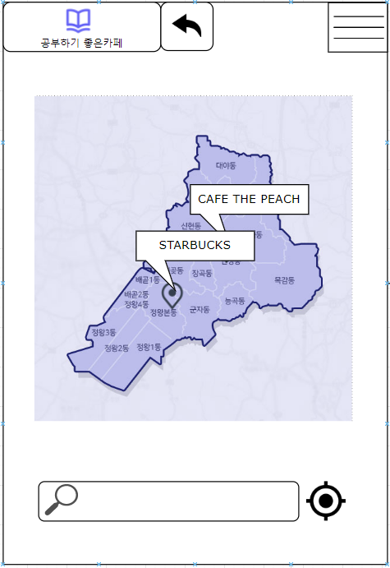
03. 주요 기능
<Map Page>
Map
카카오맵 API
맵 위에 리스트들을 띄움
2. 검색 - 찾고자 하는 장소 검색 - 검색페이지로 이동
3. 내 위치 - 지도상에 내 위치를 표시 및 이동

Slide 14
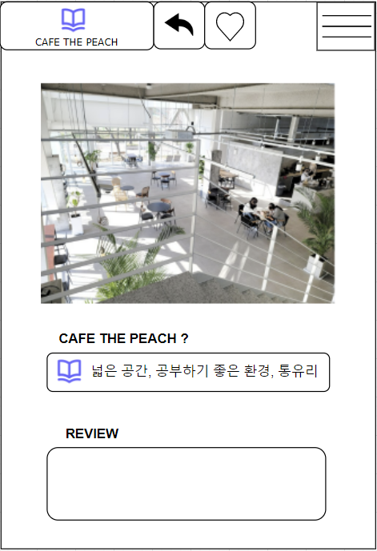
03. 주요 기능
<Detail Page>
사진
장소에 대한 등록된 사진 출력
2. 설명 텍스트창 - 장소에 대한 테마나 간단한 설명
3. Review
- 방문자들이 남기는 리뷰
4. 하트 - 하트를 클릭해 하트 목록에 저장 - 하트 누적 클릭 수를 출력해 사람들이 선호하는 정도 표시

Slide 15
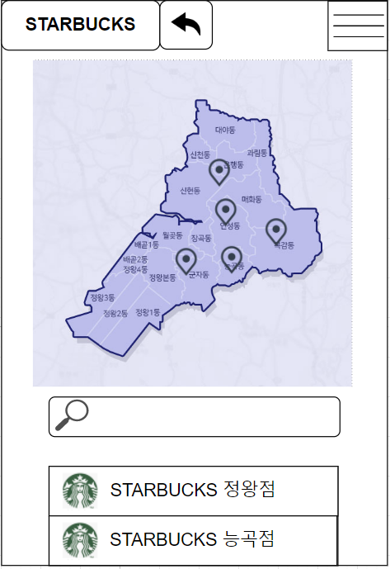
03. 주요 기능
<Search Page>
검색 페이지
메인 페이지와 맵 페이지에서 검색한
장소를 보여주는 페이지
2. Map
시흥에서 검색한 장소가 있는 곳을 표시
3. 검색
검색한 장소 결과를 띄운 리스트 중에서 검색을 하는 검색 창
4. 리스트
- 내가 검색한 장소들을 나열한 리스트

Slide 16
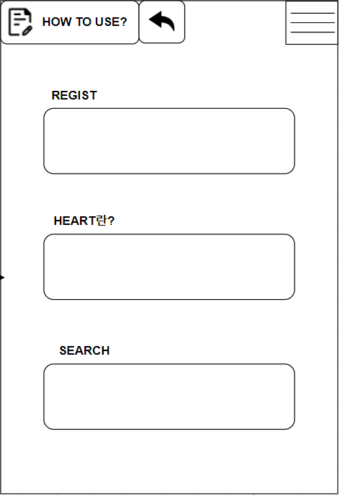
03. 주요 기능
<Guide Page>
Regist
- 내가 소개하고 싶은 장소에 대한 글을 쓰는 방법을 설명 2. HEART란? - Heart에 대한 설명 3. Search - 검색 기능에 대한 설명

Slide 17
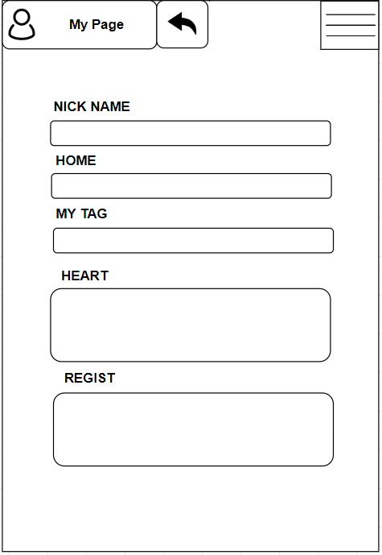
03. 주요 기능
<My Page>
Nick Name
- 내가 등록한 닉네임 표시
2. Home
내가 사는 동네 표시
3. My Tag - 내가 자주 찾는 테마 목록 표시 4. HEART - 내가 누른 heart 목록 표시 5. REGIST - 내가 소개하는 장소를 출력함

Slide 18
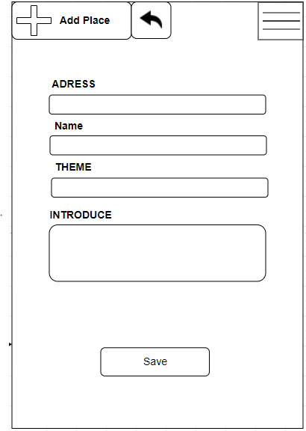
03. 주요 기능
<Add Place Page>
Add Place Page
사용자가 소개하고 싶은 장소를 테마에 추가하기 위한 페이디
2. ADRESS
해당 장소 주소
3. Name - 장소 이름 4. THEME - 테마 지정 5. INTRODUCE - 장소에 대한 소개

Slide 19
04. 기대효과
거주하는 시흥시민 뿐만 아니라 타 지역 사람들까지
‘맵씨’어플을 이용하여 실제로 다녀온 사람들의 리뷰나
추천 및 장소공유를 통하여 각자만의 좋았던 장소들을 여러 사람과 함께 공유
1. 좋은 장소공유로 인한 방문객 증가
2. 실제 방문객이 직접 리뷰 활성으로 인한
신뢰도 증가
3. 위 와 같은 사유로 시흥시 재방문율 증가
4. 시흥시 인프라 인식개선
5. 명소들이 많이 알려지게 되면서 시흥시 홍보효과

Slide 20
05. 간트 차트 (일정)
추진사항 | 4/26 ~ 30 | 5/1 ~ 5 | 6 ~ 10 | 11 ~ 15 | 16 ~ 20 | 21 ~ 25 | 26 ~ 30 | 6/1 ~ 5
주제 선정 및 토의
요구사항 명세서 작성
기능별 설계
UI 설계
제안서 및 발표 동영상
Splash 화면
DB 연동 환경 구축
회원가입
로그인
메인화면 -> 카테고리, 테마
지도 API 사용 및 장소 등록
등록된 장소 리스트화
리뷰기능
스크랩 기능
마이페이지
메뉴바
최종발표

